Slide 1
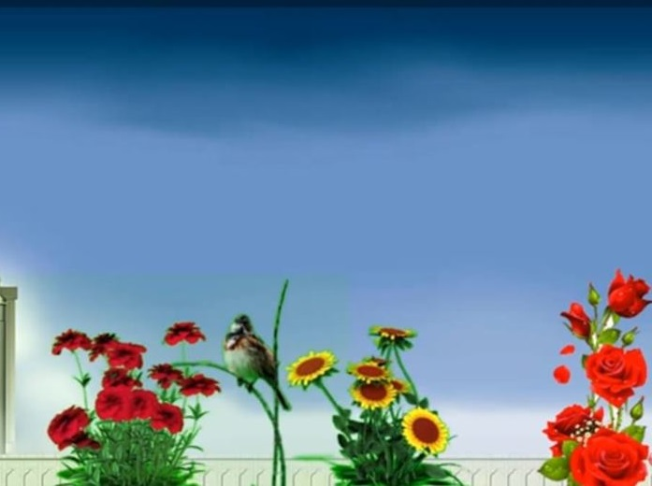
আজকের ক্লাসে সবাইকে স্বাগত

Slide 2
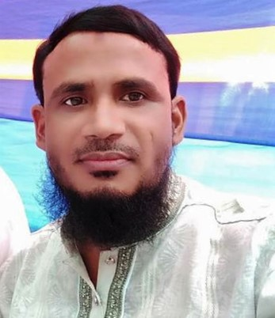
পরিচিতি
শ্রেণি: ৬ষ্ঠ
বিষয়: বাংলাদেশ ও
বিশ্বপরিচয়
সময়: 50 মিনিট
তারিখ: ০০.০১.২০২০
মোঃ হারুন অর রশিদ
সহকারি শিক্ষক (আইসিটি)
জোত আতাউল্যা দাখিল মাদ্রাসা
গোপালপুর, টাংগাইল।
মোবাইল: ০১৭১৬৬৭৮৯৬৬
E-mail: harun.helal1981@gmail.com

Slide 3
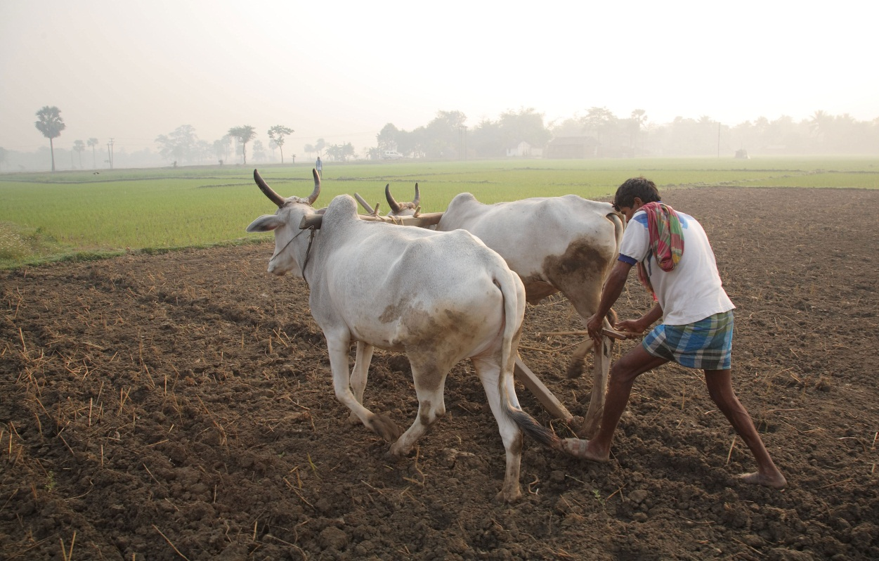
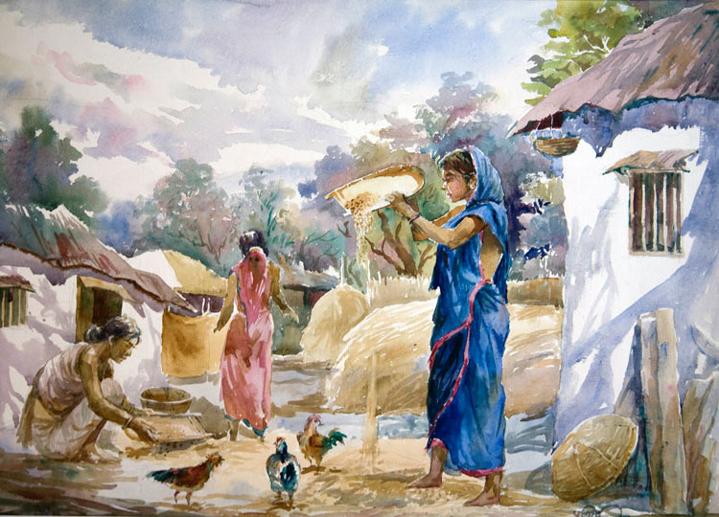
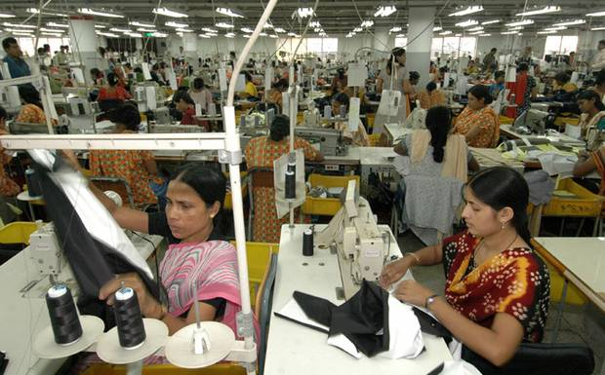
নিচের ছবিতে কী দেখতে পাচ্ছ?
গ্রামীণ মহিলারা কৃষিকাজ করছে।
মহিলারা শিল্প প্রতিষ্ঠানে কাজ করছে।
কৃষক গরু দিয়ে হালচাষ করছে।

Slide 4
কৃষি,শিল্প ও শিল্পবিপ্লব পরবর্তী সমাজ

Slide 5
শিখনফল
এই পাঠ শেষে শিক্ষার্থীরা…
১। শিল্পভিত্তিক সমাজের বৈশিষ্ট্যগুলো বলতে পারবে।
২। শিল্পবিপ্লব সম্পর্কে বর্ণনা করতে পারবে।
৩। শিল্পবিপ্লব পরবর্তী সমাজের বৈশিষ্ট্য ব্যাখ্যা করতে
পারবে।

Slide 6
শিল্পভিত্তিক সমাজ…

Slide 7
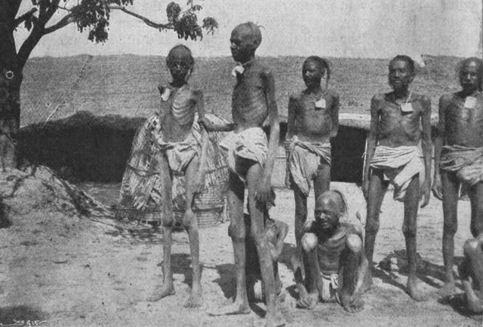
ঘন ঘন দুর্ভিক্ষ হয়

Slide 8
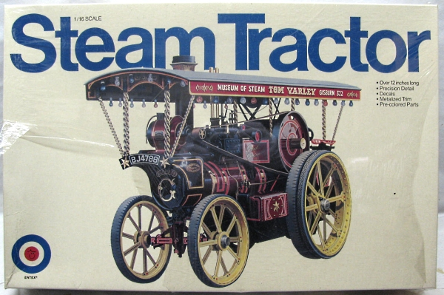
এরপর কৃষিতে যন্ত্রের ব্যবহার শুরু হয়

Slide 9
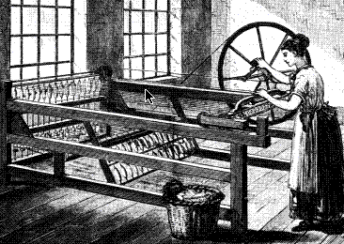
স্পিনিং মেশিন আবিষ্কৃত হয়

Slide 10
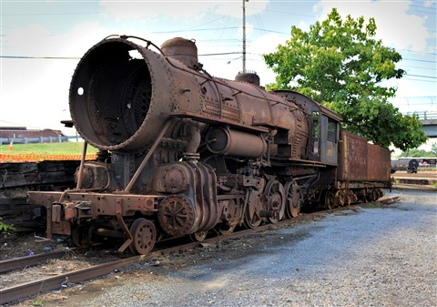
উনিশ শতকে রেল যোগাযোগ চালু হয়

Slide 11
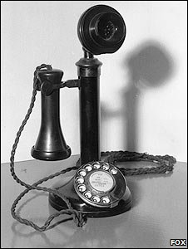
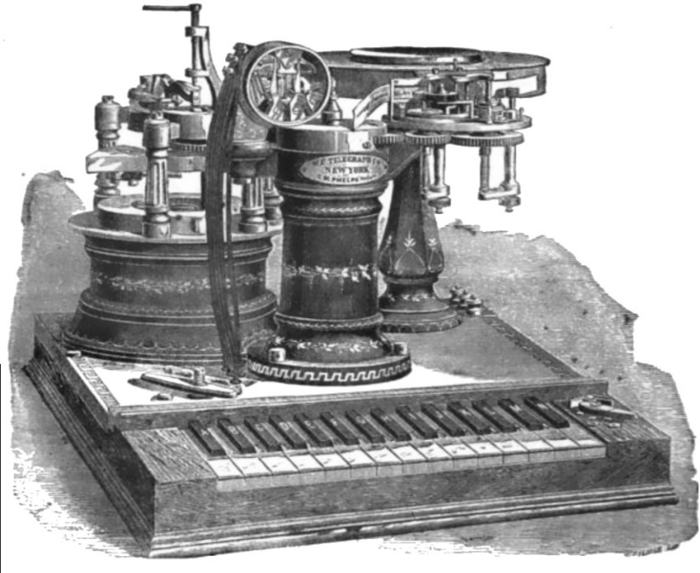
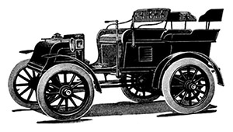
বিশ
শতকে টেলিফোন, টেলিগ্রাফ, রেডিও,
মোটর গাড়ি আবিষ্কৃত
হয়

Slide 12
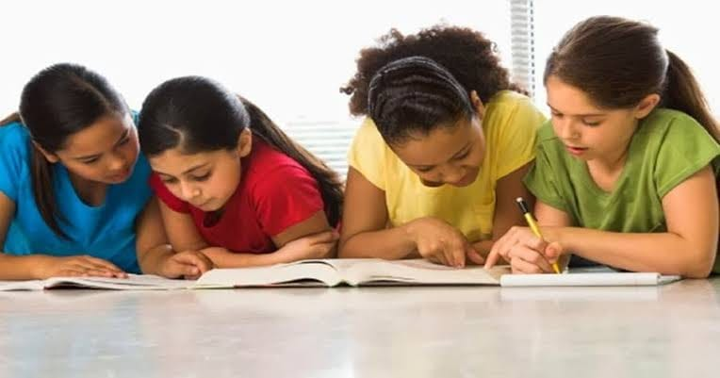
জোড়ায় কাজ
কখন কীভাবে শিল্পবিপ্লবের সূচনা হয়েছিল বর্ণনা দাও।

Slide 13
শিল্পবিপ্লব পরবর্তী সমাজ…

Slide 14
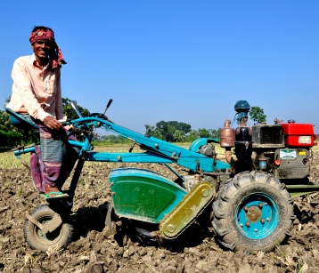
মানুষের স্থান দখল করে যন্ত্র

Slide 15
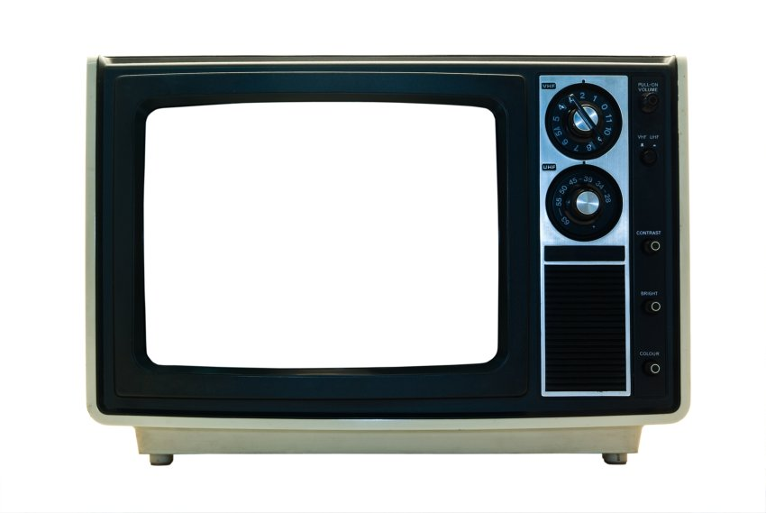
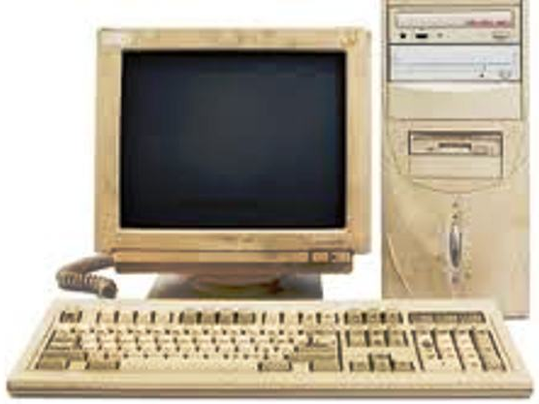
টেলিভিশন, কম্পিউটার এ সময়ের উল্লেখযোগ্য আবিষ্কার

Slide 16
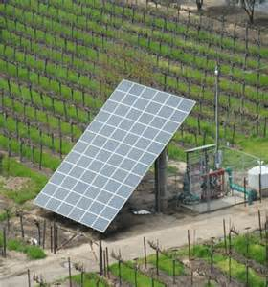
এ সময়ে শক্তির উৎস সৌরশক্তি

Slide 17
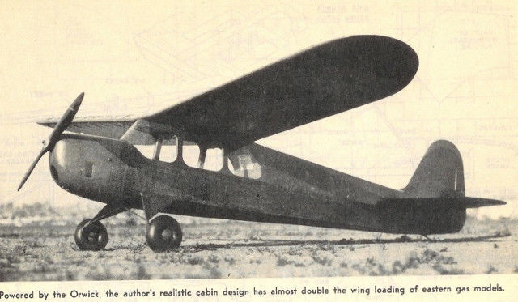
দ্রুত মালামাল পরিবহনের জন্য বিমানের ব্যবহার শুরু হয়

Slide 18
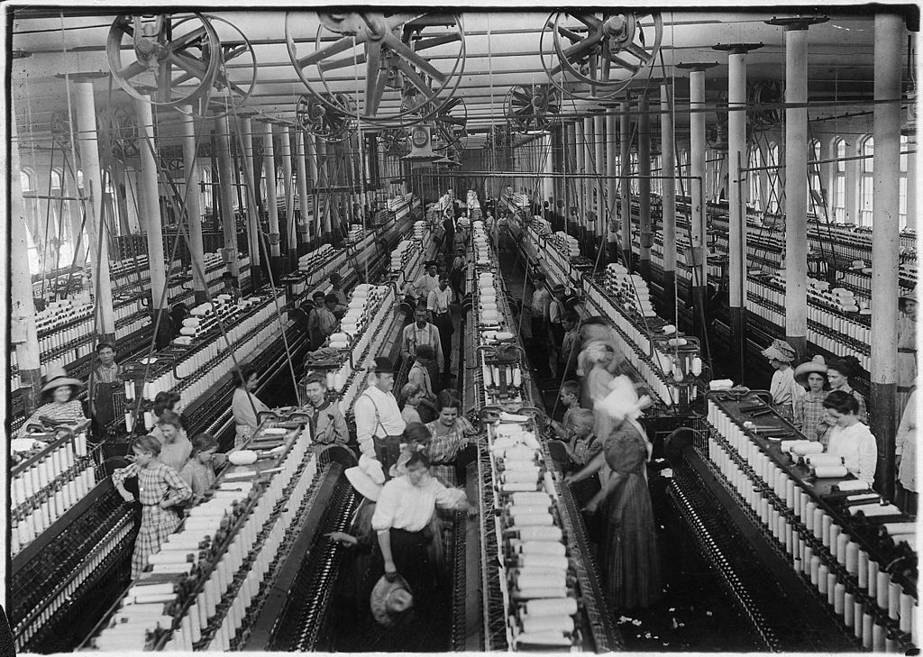
দলীয় কাজ
উপরের ছবিতে ইঙ্গিতকারী সমাজের বৈশিষ্ট্যগুলো লেখ।

Slide 19
মূল্যায়ণ
১। বাষ্পীয় ইঞ্জিন আবিষ্কৃত হয় কখন?
২। রেল যোগাযোগ চালু হয় কোন শতকে?
৩। শিল্পপরবর্তী সমাজের উল্লেখযোগ্য আবিষ্কারগুলো কী কী?

Slide 20
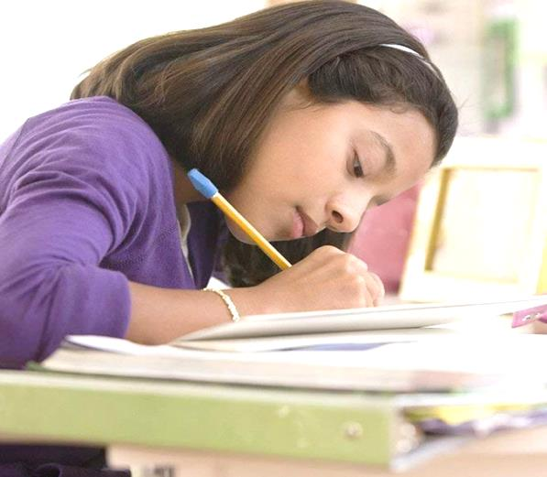
বাড়ির কাজ
শিল্পভিত্তিক সমাজে দুর্ভিক্ষের কারণ ব্যাখ্যা করো।

Slide 21
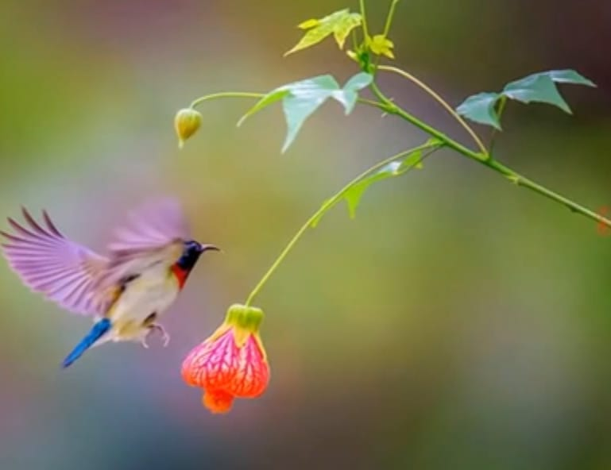
ধন্যবাদ সকল শিক্ষার্থীদের

